Slide 1
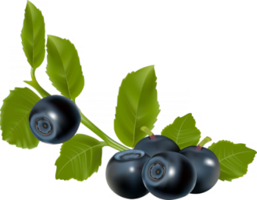
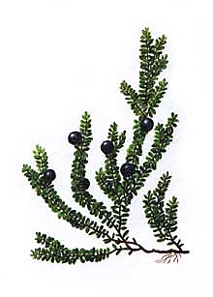
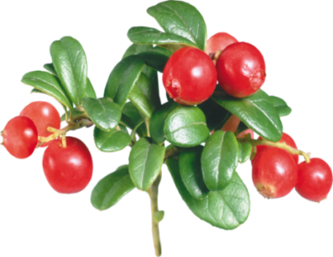
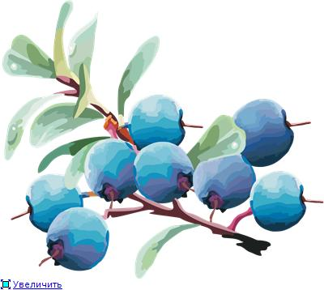
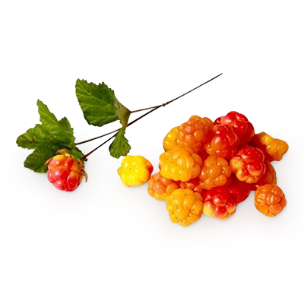
Муниципальное бюджетное дошкольное образовательное учреждение г. Мурманска № 46
Северные ягоды
проект
Заместитель заведующего детским садом Милецкая О.Н .
Воспитатели: Мелаш О.М., Иванова В.А.
2023 год

Slide 2
Паспорт проекта
Название проекта | «Северные ягоды».
Вид проекта | Исследовательский, практико-ориентированный
Продолжительность проекта | Краткосрочный
Проблема проекта | Действительно ли ягоды нашего края уникальны? Правда ли, что северные ягоды полезны для здоровья человека?
Место события, руководитель, участники проекта | МБДОУ г. Мурманска № 46, заместитель заведующего детским садом Милецкая О.Н., воспитате-ли: Иванова В.А., Мелаш О.М

Slide 3
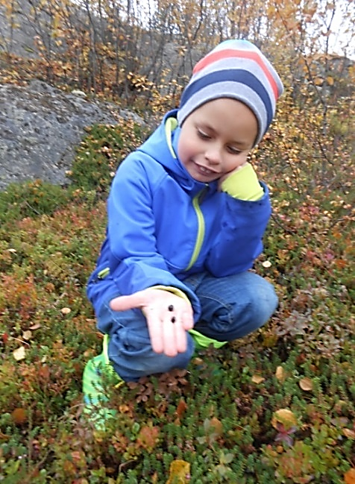
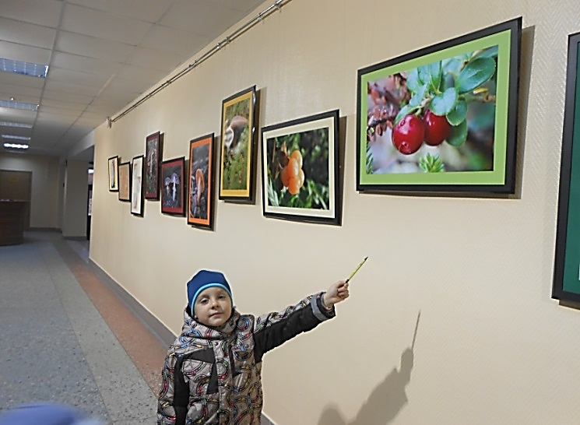
Новизна проекта
Проект в своей основе имеет идеи проблемного обучения, так как содержит элементы поисково-познавательной деятельности и исследовательского поиска, где дошкольники получили самые ценные и прочные знания, так как добыли их в ходе собственных изысканий.

Slide 4
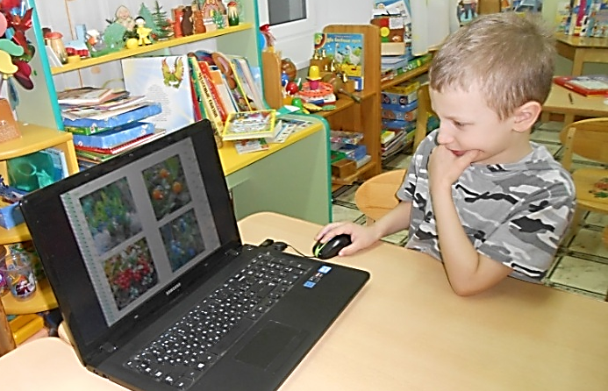
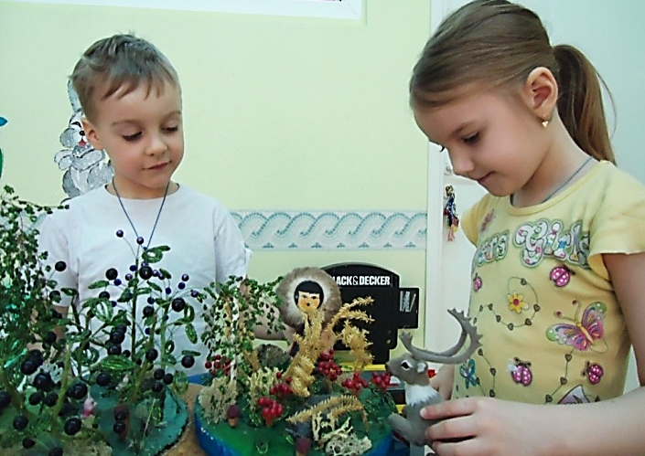
…..Чем больше ребёнок видел, слышал и переживал, тем больше он знает, и усвоил, тем большим количеством элементов действительности он располагает в своём опыте, тем значительнее и продуктивнее при других равных условиях будет его творческая, исследовательская деятельность…
Л.С. Выготский

Slide 5
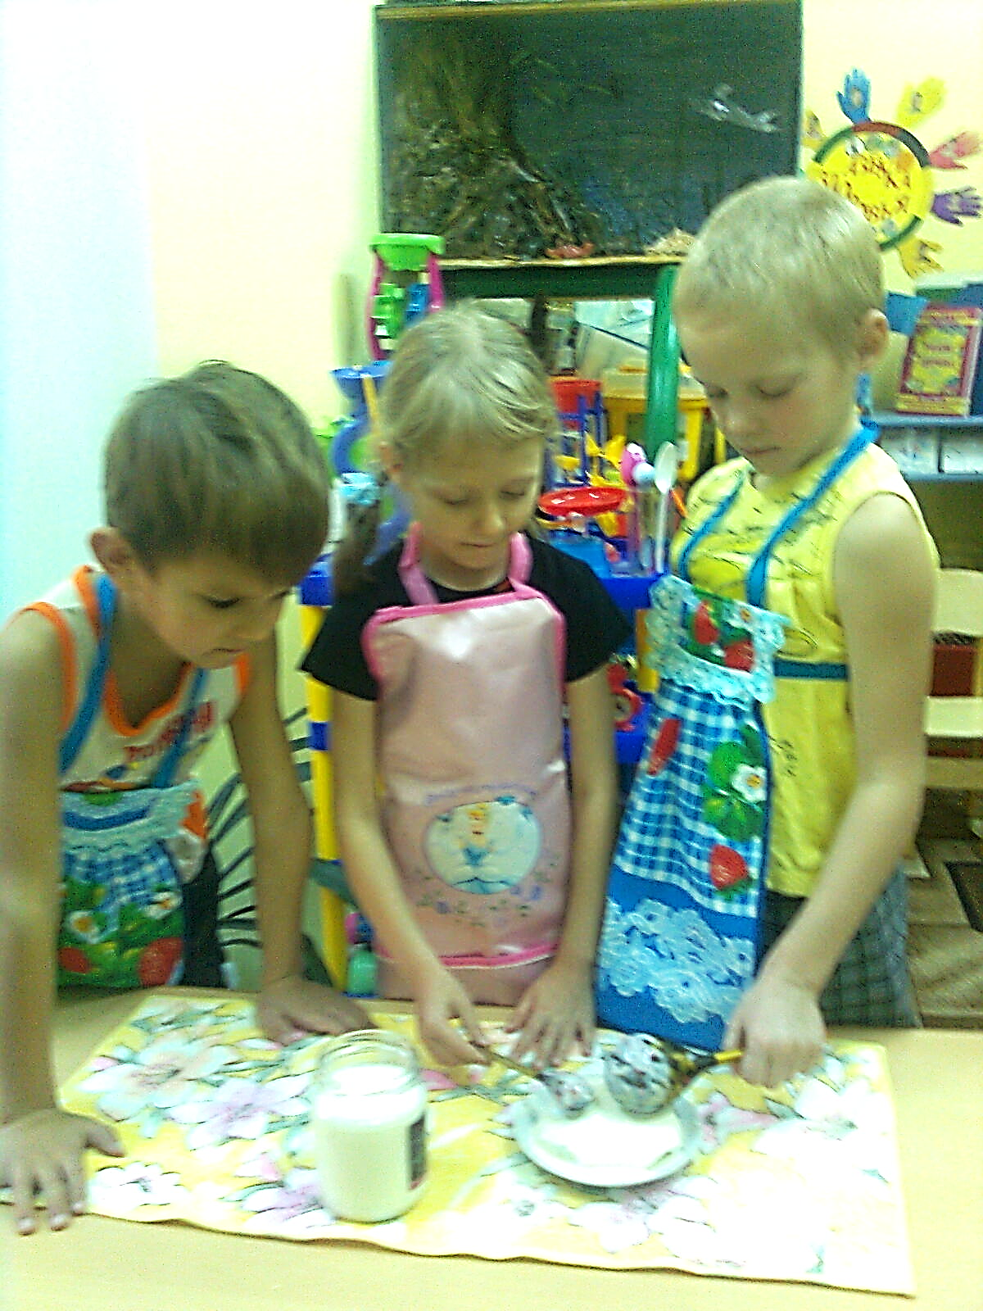
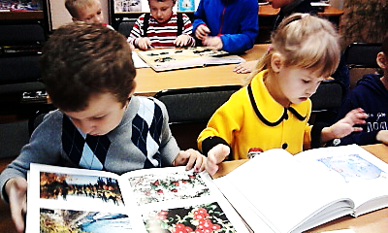
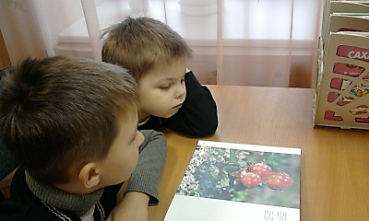
Актуальность проекта
Ребенок – природный исследователь окружающего мира. Мир открывается ему через опыт его личных ощущений, действий, переживаний.
Формирование познавательно-исследовательской деятельности является одним из важнейших условий для полноценного проживания ребёнком дошкольного детства, для его социализации в современном мире, формирования жизненной компетенции.

Slide 6
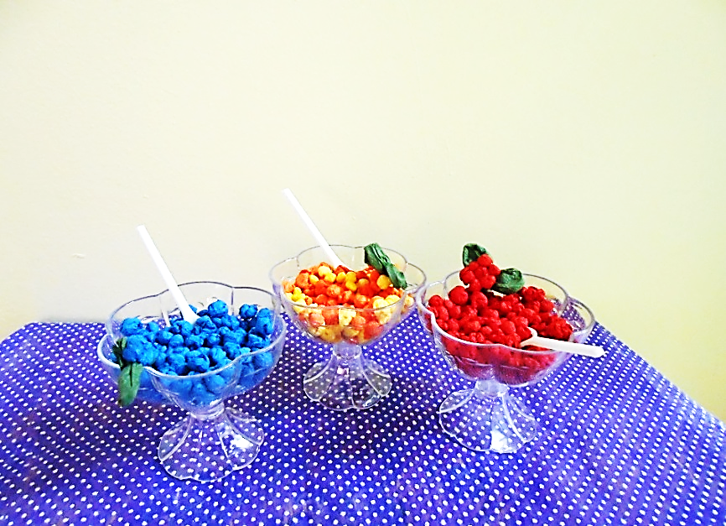
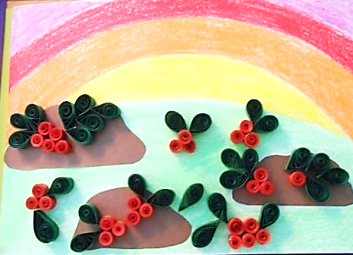
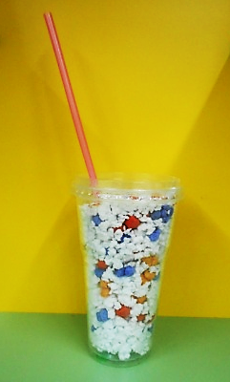
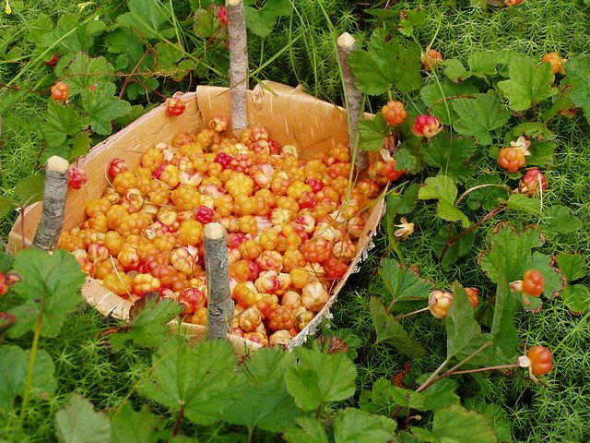
Цель проекта
Сформировать у детей познавательный интерес к ягодам родного края, их целебным свойствам

Slide 7
Задачи для педагогов
- создать систему работы, способствующую накоплению ребёнком как практического, так и эмоционально-чувствен-ного опыта и условий для формирования элементарных представлений о северных ягодах: разработать план проекта, составить план-маршрут, перспективный план;
- отобрать и накопить материал по теме;
- обогатить развивающую предметно-пространственную среду;
сформировать у детей мотивацию к получению информации о северных ягодах и их применению в жизни человека;
совместное планирование - поиск возможных вариантов решения и источников информации, распределение обязан-ностей участников проекта в совместной деятельности.
- объединение усилий для решения всех задач и достижения цели проекта;

Slide 8
План - маршрут
- установить партнерские отношения с семьями воспитанников;
- провести консультацию для родителей с целью ознакомле-ния с задачами проекта и привлечения их к решению поставленных задач;
- подготовить и вручить родителям памятки, разработанные воспитателями группы: «Читаем детям о северных ягодах», «Технология проведения опытов и экспериментов с детьми дома»;
организовать семинар-практикум «Применение нетради-ционных техник и приёмов практической деятельности в работе с детьми по проекту «Северные ягоды», провести мастер-класс.
продумать этапы и их содержание, направленное на работу с детьми по достижению цели;

Slide 9
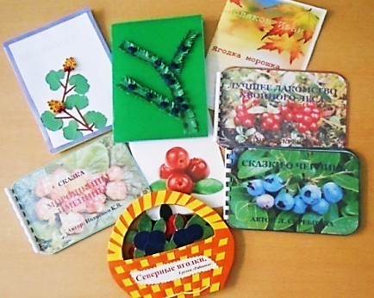
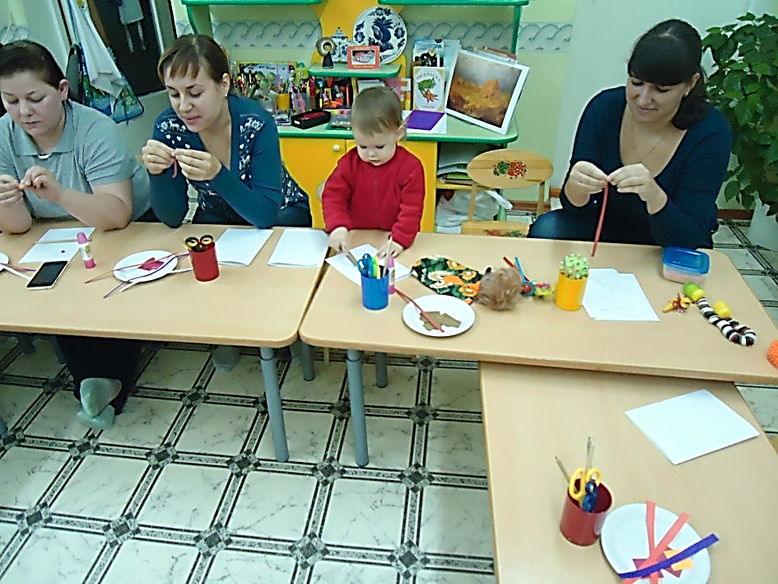
Работа с родителями
сформировать у родителей позицию активных участников образовательных отношений;
провести анкетирование: «Что вы знаете о северных ягодах и их пользе для здоровья человека»;

Slide 10
Задачи для родителей
- организовать семейные экскурсии в сопки родного края, с целью ознакомления ребёнка с северными ягодами;
- поход с детьми в краеведческий музей г. Мурманска;
- посещение с детьми библиотеки, чтение художествен-ной и познавательной литературы в читальном зале и дома;
- совестный с ребёнком поиск информации в интернете;
- проведение экспериментов с детьми дома;
- помощь родителей в сборе и оформлении информации по теме проекта: оформление фотоальбомов, книжек-самоделок, экспонатов для мини-музея, подготовка детей-экскурсоводов и т.д.;
- помощь в обогащении развивающей предметно-пространственной среды.

Slide 11
Задачи
Обучающие: уточнять и расширять представления детей о ягодах Кольского Севера, их уникальности;
- формировать навыки исследовательской деятельности, познавательный интерес к целебным свойствам ягод, их применение в жизни человека, практическое применение в лечебных и профилактических целях, умение оперировать простейшими формулировками, делать простые умозаключения и выводы;
закрепить понятие о взаимосвязи растительного мира и человека;
формировать познавательный интерес и познавательные действия детей в различных видах деятельности.

Slide 12
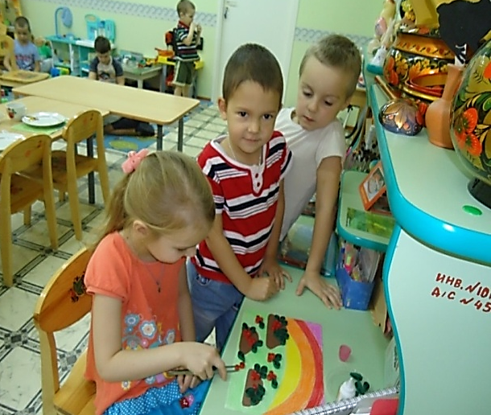
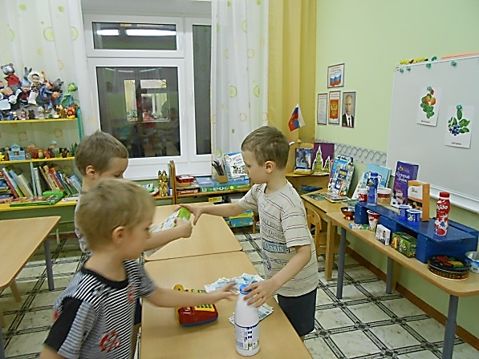
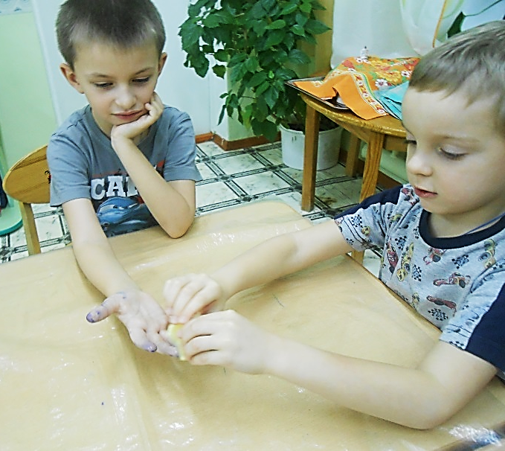
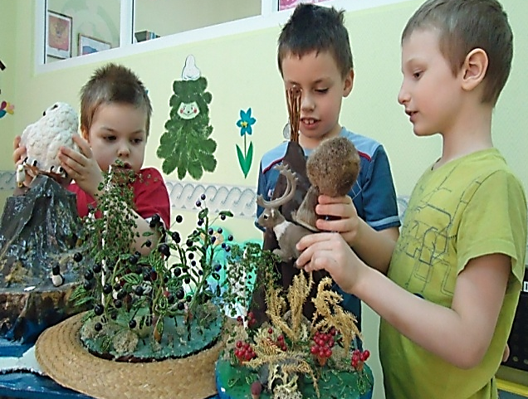
Задачи
Развивающие:
- развивать диалогическую и монологическую речь, психические процессы: память, внимание, восприятие, мышление, любознательность и наблюдательность;
- комбинаторные познавательные умения;
- способствовать развитию мелкой и крупной моторики, тактильных ощущений;

Slide 13
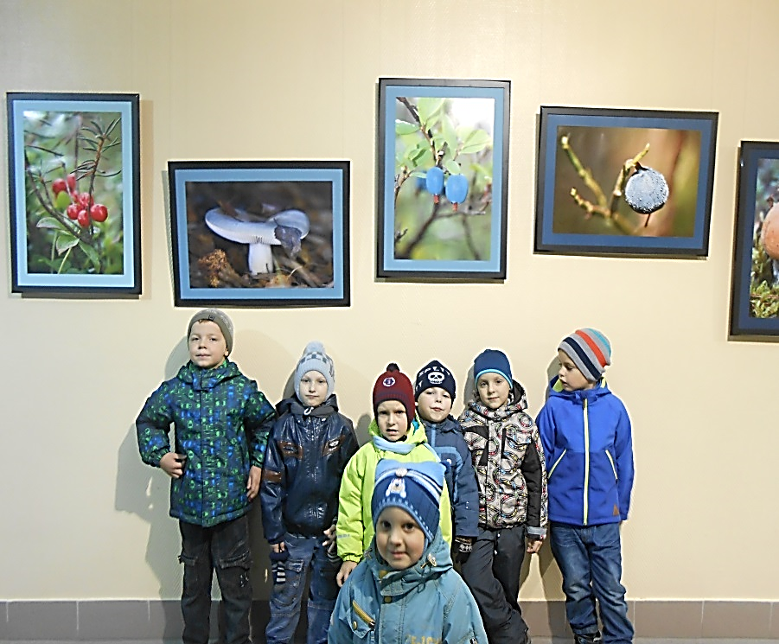
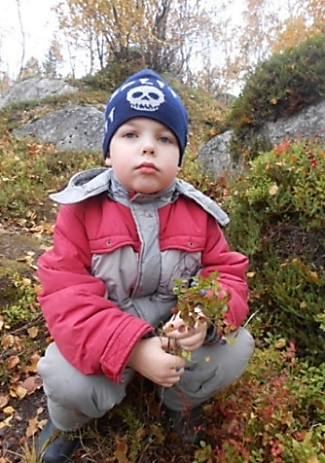
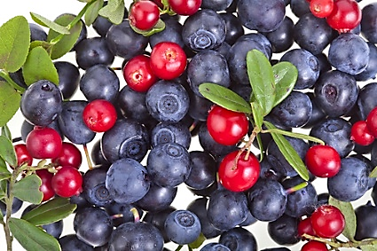
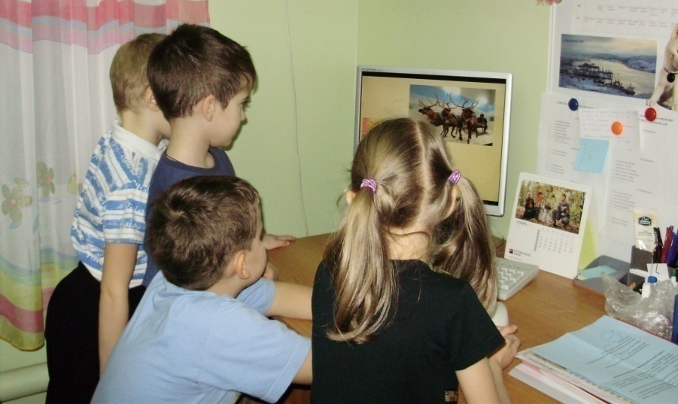
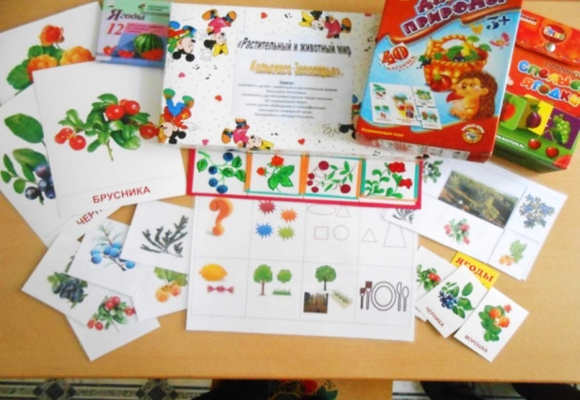
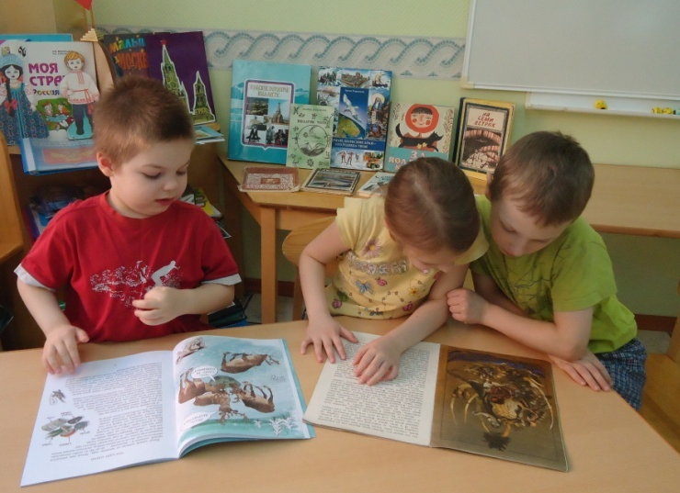
Задачи
Воспитывающие
- прививать детям бережное и заботливое отношение к родной природе, разумно использовать её ресурсы;
- воспитывать интерес к природе родного края, эмоциональную отзывчивость. вызвать у детей сильное эмоциональное состояние и интерес к предстоящей работе
формировать;

Slide 14
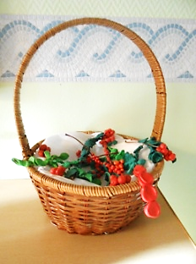
Ожидаемые результаты
- расширены представления детей о ягодах севера;
- сформирован познавательный интерес к целебным свойствам ягод;
- сформированы познавательный интерес и познавательные действия детей в различных видах деятельности;
- сформированы эстетические чувства, связанные с красотой природы Кольского Заполярья;
- воспитаны нравственные чувства, выражающие в сопереживании природе;
- воспитаны основы гуманно-ценностного отношения к природе.

Slide 15
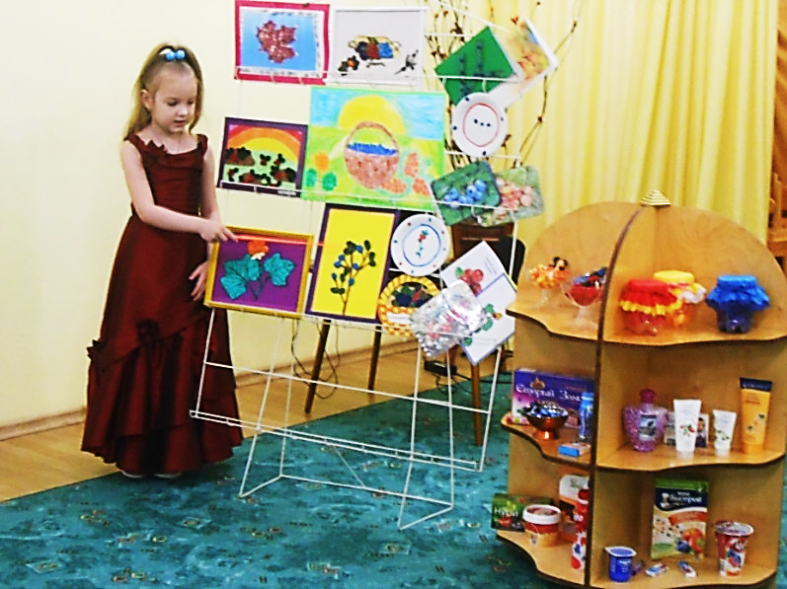
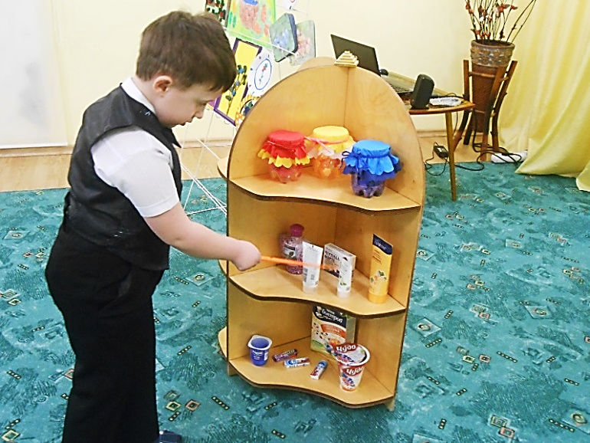
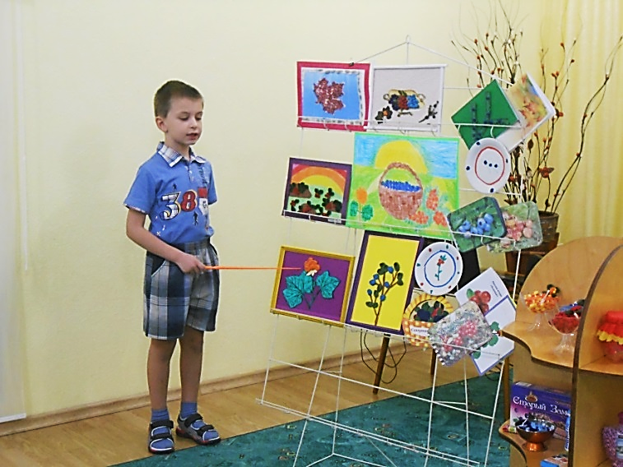
Развивающая предметно-пространственная среда
Созданная в группе развивающая предметно – пространст-венная среда безопасна и позволяет обеспечить каждому ребёнку развитие его способностей, мыслительной деятель-ности, обогащение чувств ребёнка, развитие самостоятель-ности. Итогом стало создание мини музея. В нее вошли: технические средства, дидактические игры: («Составь целое из частей», «В сопках и в огороде», «Растения Кольского полуострова» и др.), фотоальбомы «Северные ягоды», материал для экспериментирования (черника, лимон, салфетки), художественная и познавательная литература
про северные
ягоды.

Slide 16
Технологическая карта
отражающая этапы и их содержание
Период | Совместная и самостоятельная деятельность воспитанников
I этап | - Поставка проблемы в виде игровой ситуации; - выдвижение гипотезы, которую необходимо подтвердить в процессе поисковой деятельности; - проведение общего обсуждения (выяснение, что дети уже знают о северных ягодах). - составление плана - маршрута проекта; - совместное планирование, поиск возможных вариантов решения и источников информации; - распределение обязанностей участников проекта в совместной деятельности.

Slide 17
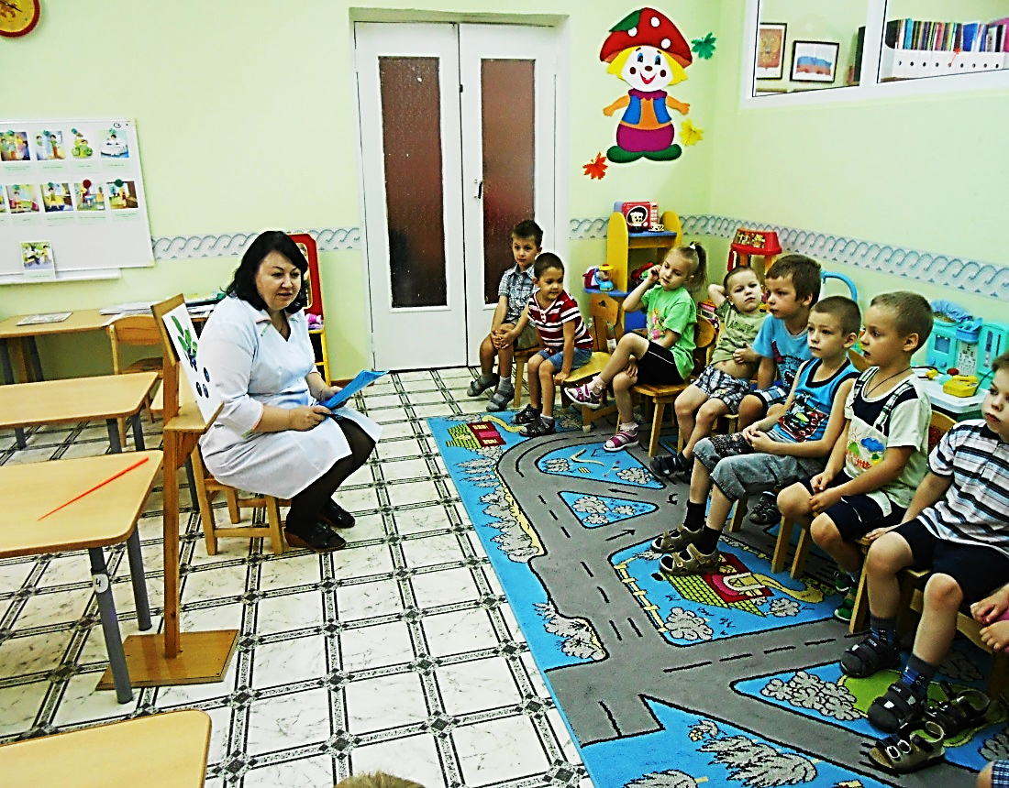
Технологическая карта
II этап (практическая часть)
- онлайн-экскурсия в тундру;
- выставка картин в МБУК ДК «Судоремонтник»: «Северные ягоды и грибы»;
посещение детской библиотеки;
беседа с медсестрой детского сада в рамках «Клуба интересных встреч»;
- поиск информации в интернете - просмотр электронной энциклопедии и видео- сказки о северных ягодах;
- познавательные ООД, с целью закрепления полученных знаний о северных ягодах, создание макета «Тундра», оформление фотоальбом «Северные ягоды»;
- обогащение уголков по познавательно-практической деятельности, центра экспериментирования.
- совместные походы, экскурсии;
- «Клуб интересных встреч»;

Slide 18
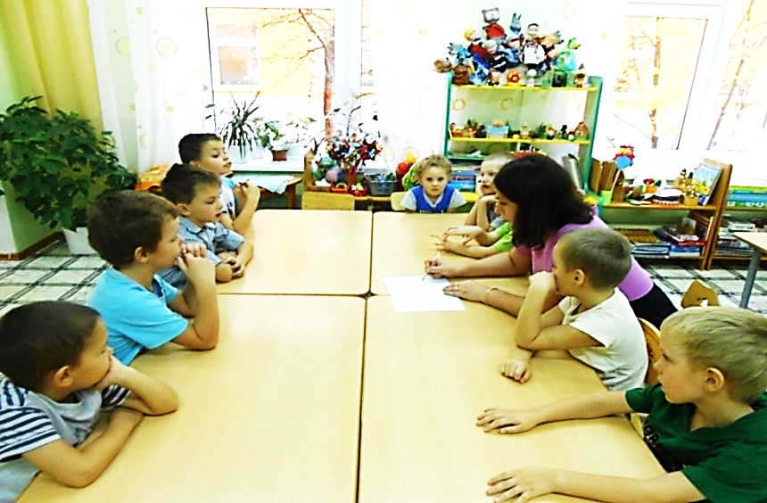
Технологическая карта
III этап | Приобщение родителей к помощи в организации и проведении презентации мини-музея «Северные ягоды» детям и педагогам ДОУ. Презентация мини - музея для детей старших и подготовительных групп детского сада, родителям, педагогам ДОУ.
VI этап | Формирование мотивации к получению новой информации. Анализ проекта и планирование дальнейшей образовательной работы с детьми по познавательно-исследовательской деятельности.

Slide 19
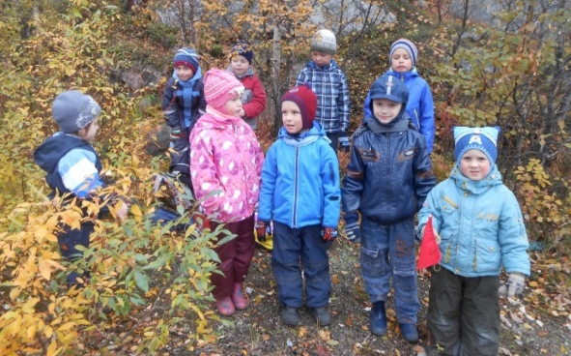
Маршрут мероприятий
Клуб
интересных встреч
Экскурсии
Библиотека
Дети группы «Рябинка»
Беседы с родителями
Интернет

Slide 20
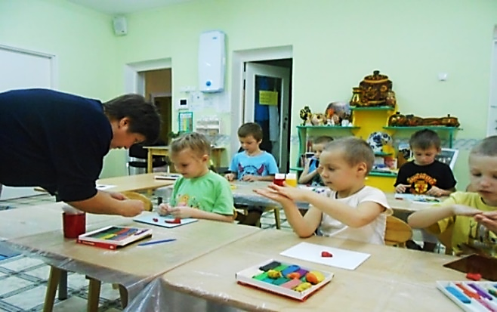
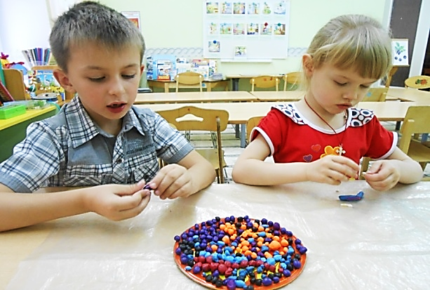
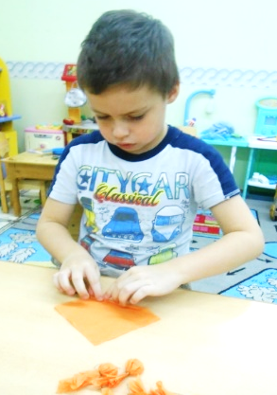
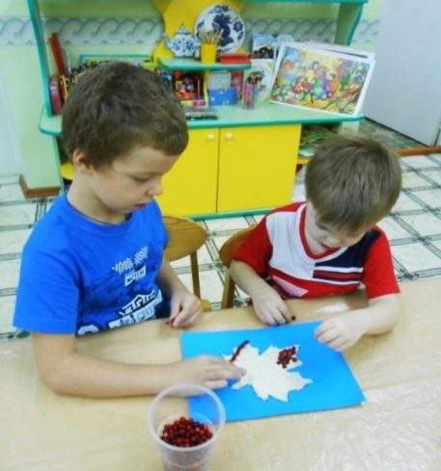
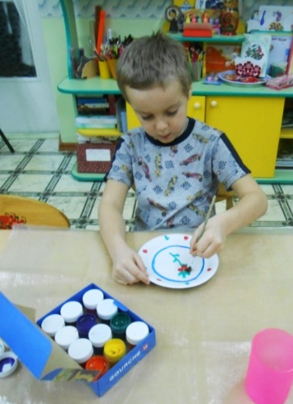
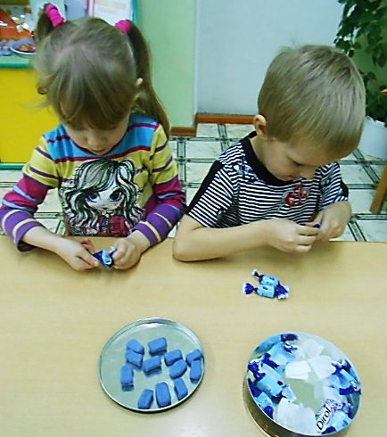
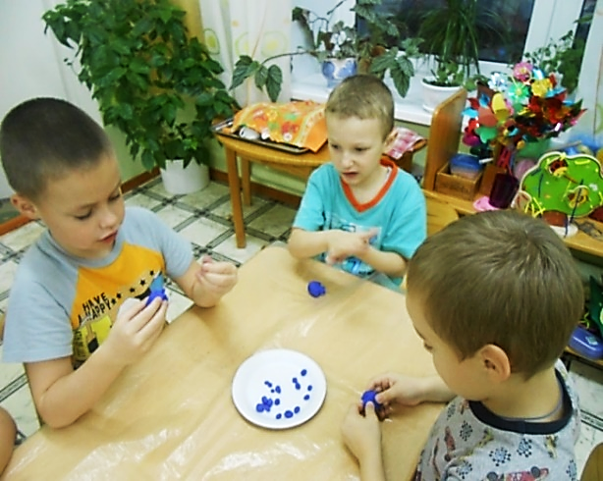
….накопление ребёнком как практического, так и эмоционально-чувственного опыта прошло через все мероприятия проекта: экспериментирование, художественно- творческую деятельность, чтение художественной литературы, просмотр презентаций «Северные ягоды», сказок, встреч в Клубе с интересными людьми …

Slide 21
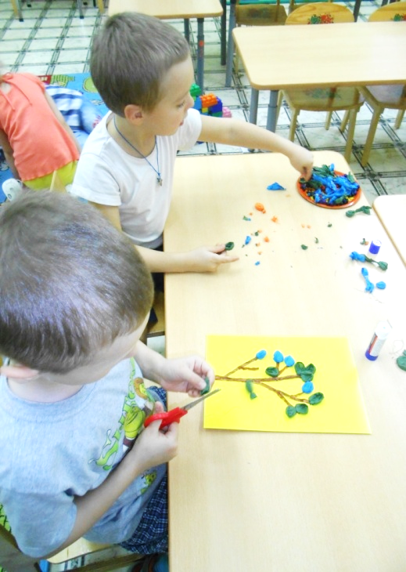
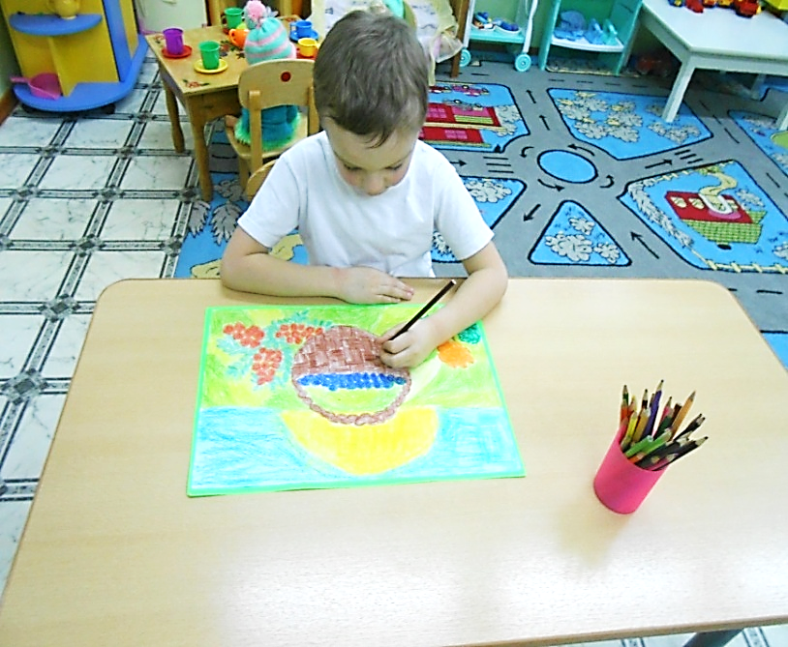
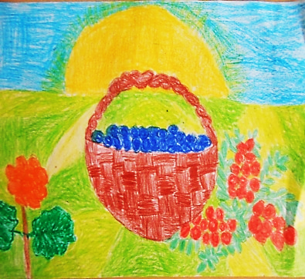
Вывод….
Нам удалось:
- расширить представления детей о ягодах севера;
сформировать:
- познавательный интерес к целебным свойствам ягод;
- познавательные действия детей в различных видах деятельности;
- способствовать развитию эстетических чувств, нравственных качеств, выражающихся в сопереживании к красоте природы Кольского Заполярья;
- Поспособствовали формированию основ гуманно-ценностного отношения к природе.

Slide 22
Литература
1. Приказ Министерства образования и науки Российской Федерации от 17 октября 2013 г. № 1155.
2. Аксенова З.Ф. Войди в природу другом. Экологическое образование дошкольников. - М.: ТЦ Сфера, 2011.
3. Евдокимова Е.С. Технология проектирования в ДОУ. - М.: ТЦ Сфера, 2019.
4. Рыжова Л.В. Методика детского экспериментирования. – СПб. : ООО «ИЗДАТЕЛЬСТВО «ДЕТСТВО-ПРЕСС», 2021. – 208 с.
Интернет-ресурсы:
1. https://vospitatel.online/
2. https://7sotok.com/
3. https://infourok.ru

